Slide 1
«Развитие художественного восприятия цвета у детей младшего школьного возраста» Выполнила: Кучма Е.А. преподаватель ИЗО МБУДО Егорлыкская ДШИ

Slide 2
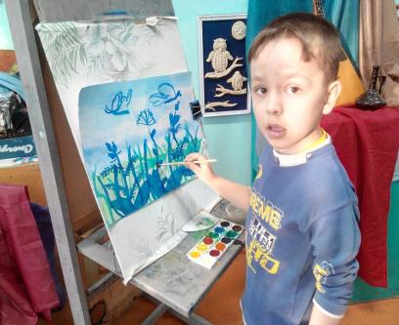
В возрасте 6-7 лет ребенок оценивает свои рисунки с точки зрения их качества. Его начинает интересовать не только процесс создания изображения, но и результат. На этом пути проблема осознания выразительных возможностей языка искусства- одна из важнейших.
. Развитие чувственного восприятия цвета детьми тесно связано с протеканием других психических процессов и их особенностями для каждой возрастной группы: детского мышления, воображения, сенсорики и т.п. На занятиях изобразительным искусством ребенок, приобретая новые знания, имеет возможность обогатить свою цветовую палитру и развить эстетическое отношение к действительности. Для этого педагог может использовать предлагаемую систему заданий

Slide 3
Характерно, что в этом возрасте усвоение названий цветов происходит как бы «незаметно», словно без обучения. Но это не так. Окружающие взрослые в процессе общения многократно повторяют ребенку название того или иного цвета и устанавливают взаимные связи между цветами окружающих объектов, цветами изобразительных средств и словами - определениями. Без обучения могут быть усвоены только часто встречающиеся эталоны: красный, зеленый, желтый и т. д. Названия цветов - серый, голубой, розовый - устанавливаются позднее и обычно после особого к ним внимания. Метод игры и приемы абстрактного изображения создают условия для раскрепощения детей, оптимизации учебного процесса и развития способностей обучающихся.

Slide 4
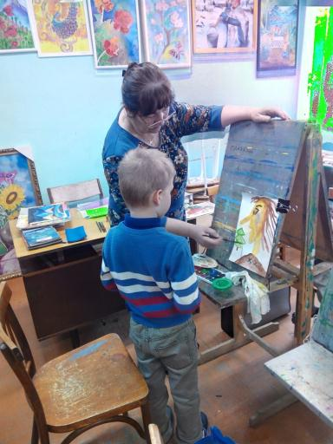
Использование данной системы заданий предполагает получение следующих результатов:
-развитие наблюдательности у детей;
-усовершенствование умений и навыков получения оттенков цвета;
-формирование понятия о связи цвета и характера образа;
-выражение цветом своего настроения.

Slide 5
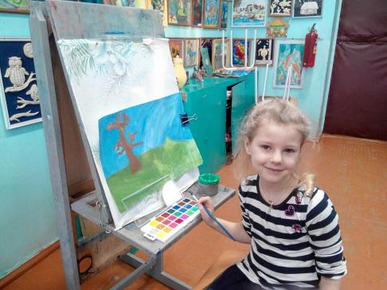
. Цвет - это важное средство эмоционально-эстетической, художественно-образной выразительности. Разнообразные чувства, которые испытывает ребенок, занимаясь изобразительным искусством, новые знания, приобретаемые в процессе деятельности, чрезвычайно значимы для его творчества. Цветовая палитра служит своего рода показателем общего состояния ребенка, его духовного, нравственного и технологического уровня развития.

Slide 6
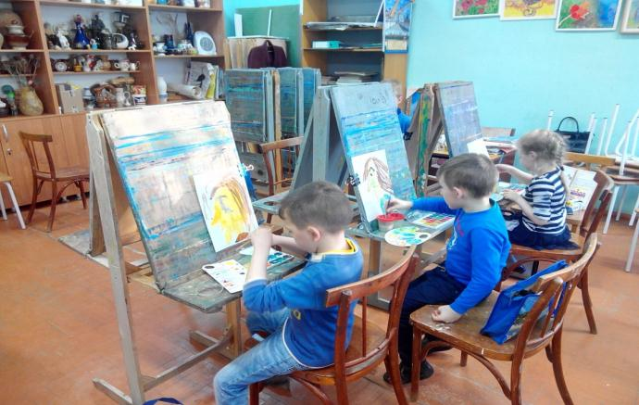
. Метод игры с материалом, абстрактное изображение дает возможность смело пользоваться красками, не бояться белого листа и познавать язык искусства.
Вследствие небольшого опыта, особую трудность для детей представляет то, что не все предметы и их цвета соответствуют представлениям о них детей.
В предлагаемых творческих заданиях ставится задача мотивации и стимулирования деятельности обучающихся, формирования новых умений и способов действия, применения изученных приемов и полученных знаний в процессе творчества при дальнейшем обучении в школе искусств.

Slide 7
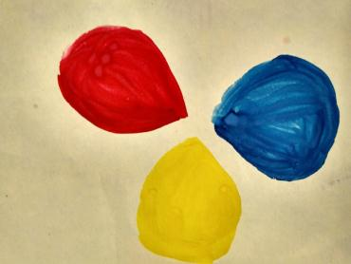
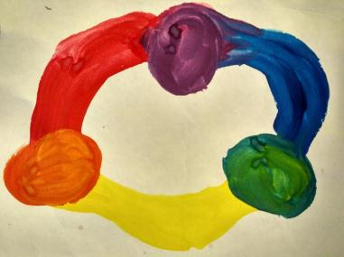
С первых занятий изобразительным искусством дети знакомятся с основами цветоведения. Три основных цвета и три составных - это маленький кусочек многоцветного мира. Важно на этом этапе показать детям, что реальность не исчерпывается только их любимыми яркими красками. Например, добавляя белый и черный цвет к основным получим более сложные цветовые сочетания. Для получения нового цвета дети смешивают основные краски, учатся получать нюансные оттенки с помощью белой.
Для этого дается система творческих заданий. Выполняя задание, дети открывают выразительные возможности цвета.

Slide 8
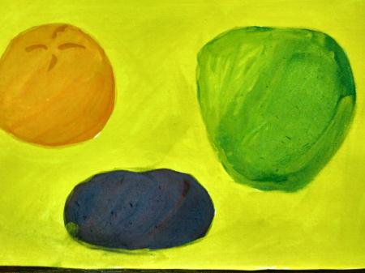
1) Основные цвета – составные.
Изучая основные цвета, смешиваем их попарно на палитре и получаем составные, которыми дети будут пользоваться при выполнении задания: рисовать оранжевый апельсин без оранжевого цвета, зеленое яблоко - желтым и синим цветом, фиолетовые сливы- красным и синим. Так рождается "вкусный" натюрморт.
А теперь задание- у нас только два цвета- желтый и синий. Нарисуем степные просторы, холмы, освещенные солнцем и глубокие тени от них. Краски одинаковые, а работы получаются у всех разные. При обсуждении работ дети составляют небольшие рассказы, выбирая самую красивую работу.

Slide 9
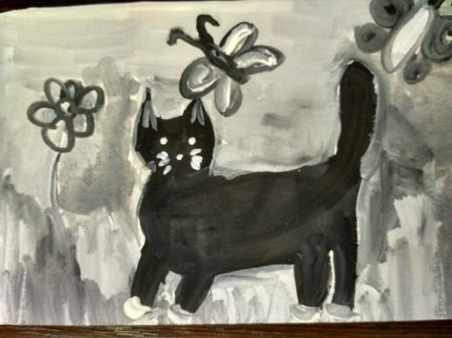
2) Хроматические – ахроматические.
Дети не любят черный цвет, считают его мрачным. А в нашем задании мы соединяем черный цвет с белым, получая разные оттенки серого цвета. Черная кошка отправилась на прогулку при луне. Её окружают цветы, летают ночные бабочки, и всё это - таинственный мир, изображенный всего лишь черным и белым. Еще один вариант задания: создаем либо «теплое царство» (используем «теплые» цвета + белый, чер­ный), либо «холодное царство» («холодные» цвета + белый, чер­ный). Добиваемся колористического богатства внутри одной цвето­вой гаммы. Так дети знакомятся с хроматическими цветами.

Slide 10
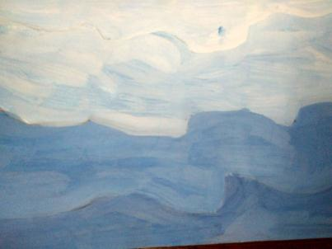
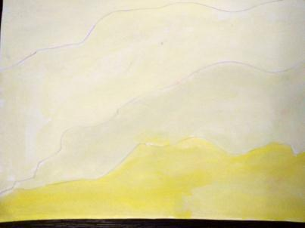
3) Холодный - теплый.
При изучении малого цветового круга ученикам предлагается задание: смешивая синий цвет с белым закрасить лист волнистыми полосами с постепенным переходом от темно- синего к светло- голубому
Второе задание: поступить так же с желтым цветом. Полученные работы сравниваем и обсуждаем "что же у нас получилось?". Абстрактные волнистые полосы могут превратиться в ночное небо, морские волны, пустынные барханы и т.д. Дети убеждаются, что даже один цвет дает нам возможность для изображения.

Slide 11
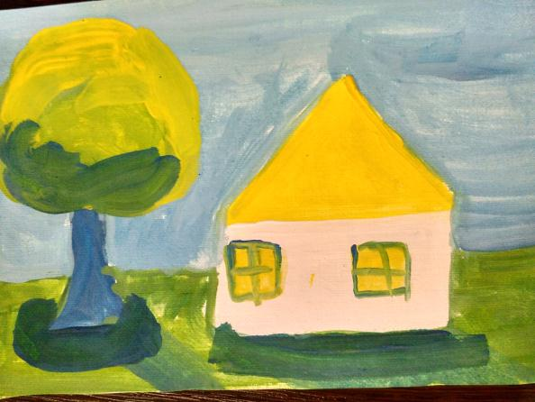
4) Светлый – темный.
Игра - сказка "Свет и Тень". Знойным летом по макушкам деревьев скользит лучик - это братец Свет. От него убегает сестрица тень. "Где она прячется?". Предлагаю детям найти тень на разных предметах. Нарисуем деревья, дома и густые синие тени.Палитра цвета ограничена желтым ,синим ,белым .

Slide 12
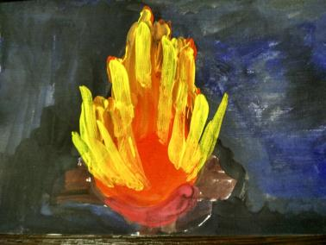
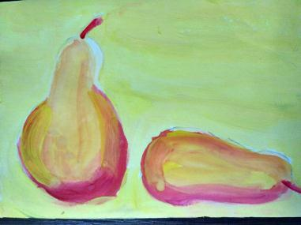
5) Контраст – нюанс.
Контраст - это противоположность. Для изучения явления цветового контраста предлагаю детям такое задание: костер в ночи. Языки пламени рисуем желтым, оранжевым, оттенками красного цвета. А какой цвет возьмем для фона? В цветовом круге напротив желтого лежит фиолетовый цвет. Проверим, как поведет себя желтый цвет рядом с фиолетовым, синим, черным. Готовые работы вывешиваем и обсуждаем - чей костер самый яркий и теплый.
Изучаем нюанс, выполняя такие задания: желтые груши на желтой скатерти, красные яблоки на красном подносе и т.д. Ограничение цветовой палитры до двух- трех цветов создает предпосылки для поиска оттенков и использования их в работе. В этом задании используем желтый, охру, белый или красный, желтый.

Slide 13
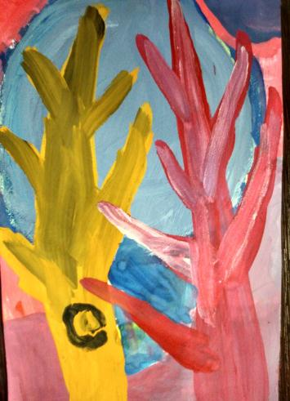
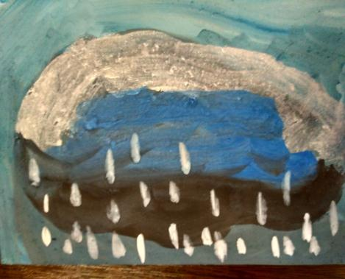
6) Глухой – звонкий.
«Звонкий» цвет- это цвета чистые,не смешанные. К «звонкому» цвету прибавили черную краску - и цвет стал мрачным, опасным, как грозовые тучи; соединим «звонкий» с белой краской - он станет нежным, ласковым или грустным

Slide 14
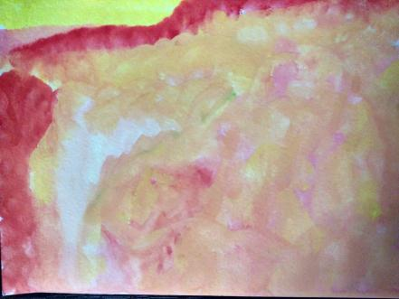
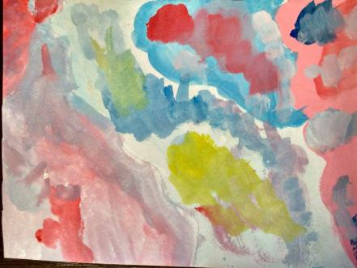
7) Веселый – грустный.
Предлагается в данном задании ответить: что такое цвет "грустный", что такое цвет "веселый?". Ответы могут быть разные, чаще всего дети к веселым относят яркие цвета, а к грустным - темные. Давайте нарисуем настроение, праздничное или грустное, но не будем изображать предметы. Предлагается посмотреть репродукции и определить цвета палитры, которыми пользовался художник. Теперь сами дети выполняют задание.

Slide 15
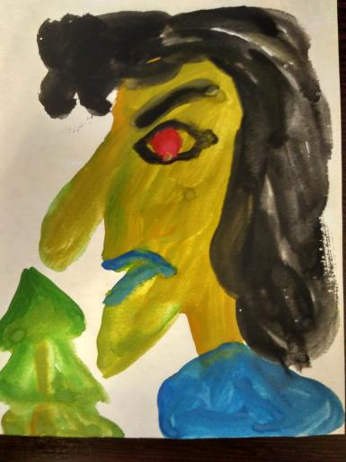
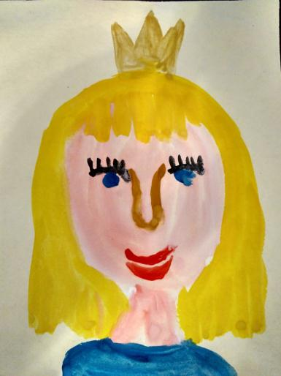
8) Добрый – злой.
В любой сказке появляется борьба добра и зла, решаются нравственные проблемы. Сказка – большое поле для формирования личностных качеств. . Изображая героев сказок, дети подбирают цвет по характеру этих персонажей. Умение смешивать цвета, получать новые оттенки в этом задании необходимо.

Slide 16
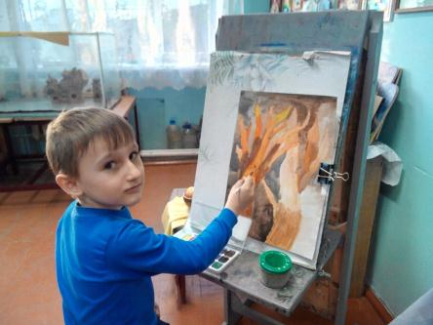
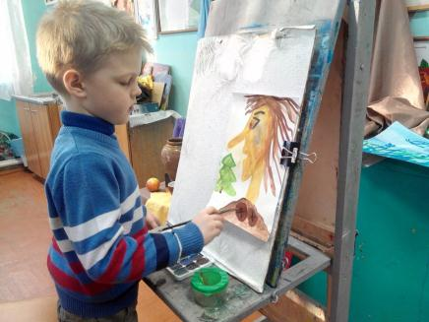
Творческие задания, предлагаемые в данной разработке помогают формировать у детей восприятие цвета и развивают эстетический вкус, эмоциональное отношение к окружающему миру. Работа кистью без карандаша помогает обучающимся освоить пространство белого листа, получить начальные знания о композиции. Система заданий построена таким образом, что разрушаются сложившиеся стереотипы цветовосприятия ,подталкивают детей к наблюдению за изменениями в природе, во взаимодействиях друг с другом и обогащают внутренний мир учащихся.

Slide 17
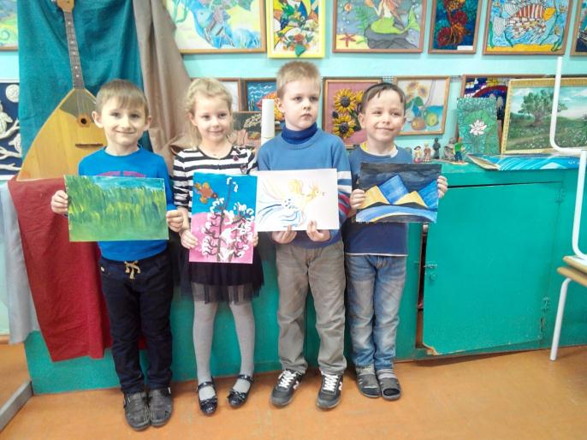
Благодарю за внимание.
Творческих успехов вам и вашим ученикам

